Slide 1




Slide 2




计算机基本原理
计算机的历史与未来
程序运行基本原理
感性认识计算机程序

Slide 3

从现实问题到计算机程序的
理性认识c程序 导论
C语言程序
指针
结构体与链表

Slide 4

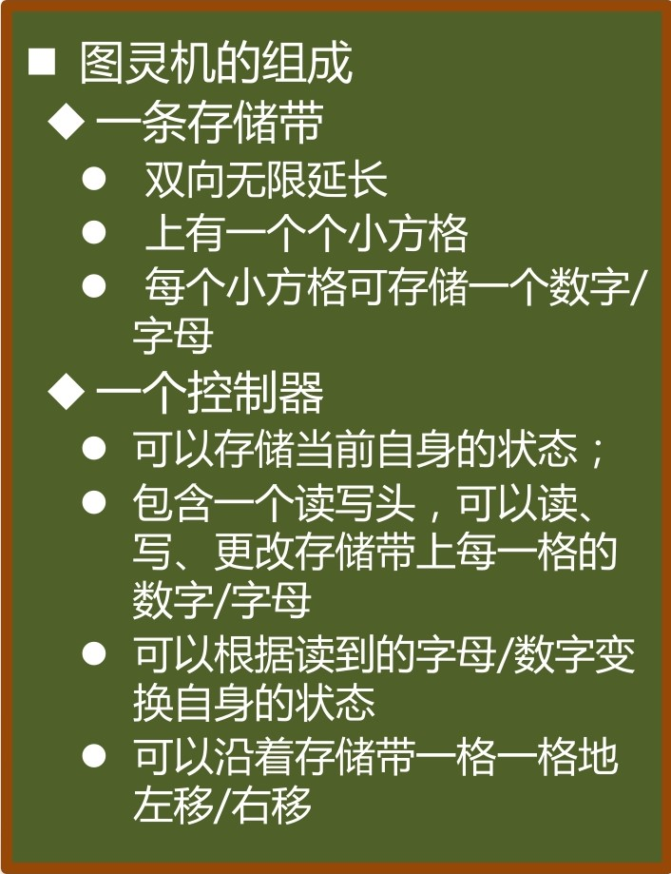
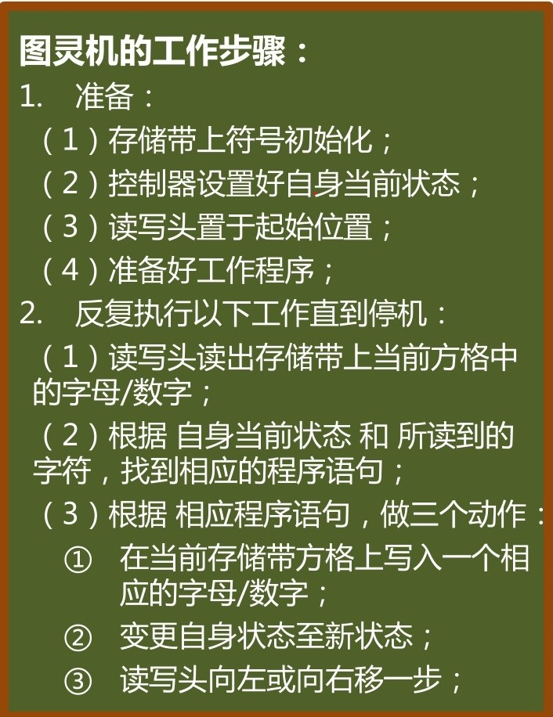
计算机基本原理
经过三次数学危机，在1936年图灵建立了一个模型模拟判断是否可以运算，这个数学模型称为图灵机。

Slide 5



图灵机运用基础程序可以将问题判断是否可解，
它以简单，强大，可实现，三点受当时人们的重视，
从而为计算机的诞生创造了条件。
计算机中符号越少，程序量越少，读入移动次数越多。
因此二进制更加适合计算机。
二进制转十进制 10110=1*四个2+0*三个2+1*两个2+1*一个2+0*零个2
基本逻辑运算有 与 或 非 ， 同或 异或 与非 或非 与或非

Slide 6


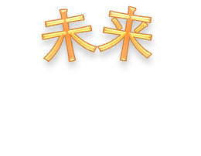
计算机的历史与未来
计算机从1200年到现代，从手工辅助的算盘到计算机帕斯卡加法器，从工业革命的四则运算的机械计算机器到电器元件的计算器，最后到现代的计算机经历了漫长的过程。
而硬件也从真空管到晶体管到集成电路到现在的超大规模集成电路，使电脑更快跟小更便宜。
在未来摩尔定律可能会失效，而量子计算机可能代替现代计算机，而量子计算机的计算能力比传统计算机打了2的n次方，但量子计算机需要的稳定环境无法提供我们观测导致其生产难度。

Slide 7

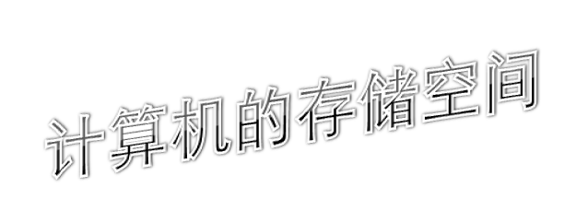
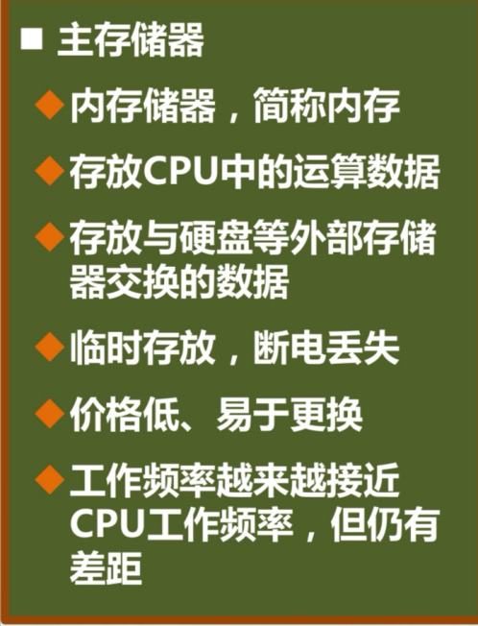
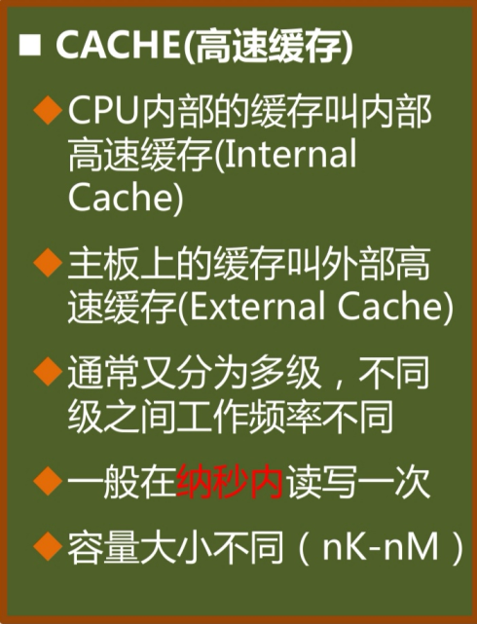
计算机利用二进制表示数据，用电路实现的布尔代数进行运算。可以通过命令控制计算机从而更改其功能。
程序运行基本原理
储存单位
1B=8b
1KB=1024B
1MB=1024B
以此类推

Slide 8
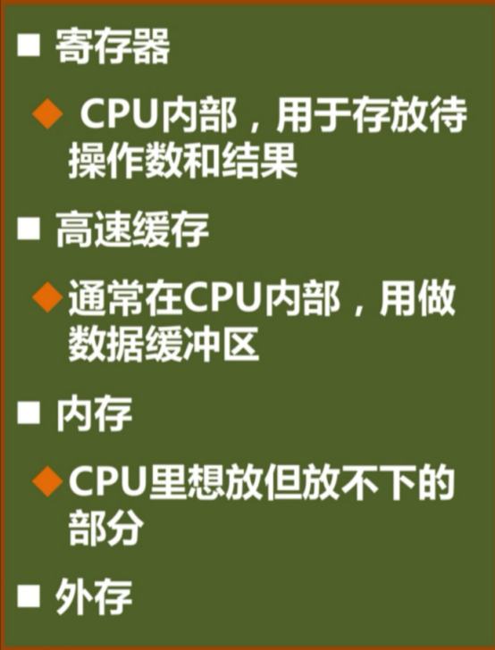
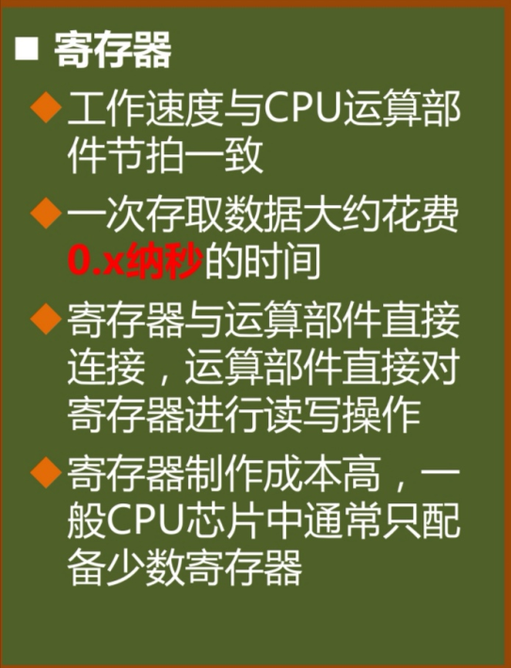
存储器通过高低电位与三极管电路从而存储数据。

Slide 9


指令集中指令由二进制组成，第一部分为指令码 第二部分为操作数。从而使CUP工作
程序的执行是在内存中进行，需要先进行编译，形成汇编代码，再进行转换成为机器码进行运算。开辟代码区和数据区，从而在数据区存放单独的数据，由控制器发出命令，最后由运算器运算输出结果。

Slide 10

感性认识计算机程序

Slide 11


Slide 13


